Slide 1
Contenedores, docker y compose
Pequeño taller y workshop

Slide 2

Conceptos básicos
Un contenedor es una unidad de software que empaqueta el código y todas sus dependencias para garantizar la consistencia en diferentes entornos de ejecución.
Aisla procesos y recursos al solo utilizar el kernel del host #namespaces #cnames #cgroups
Malcolm McLean , 1956

Slide 3
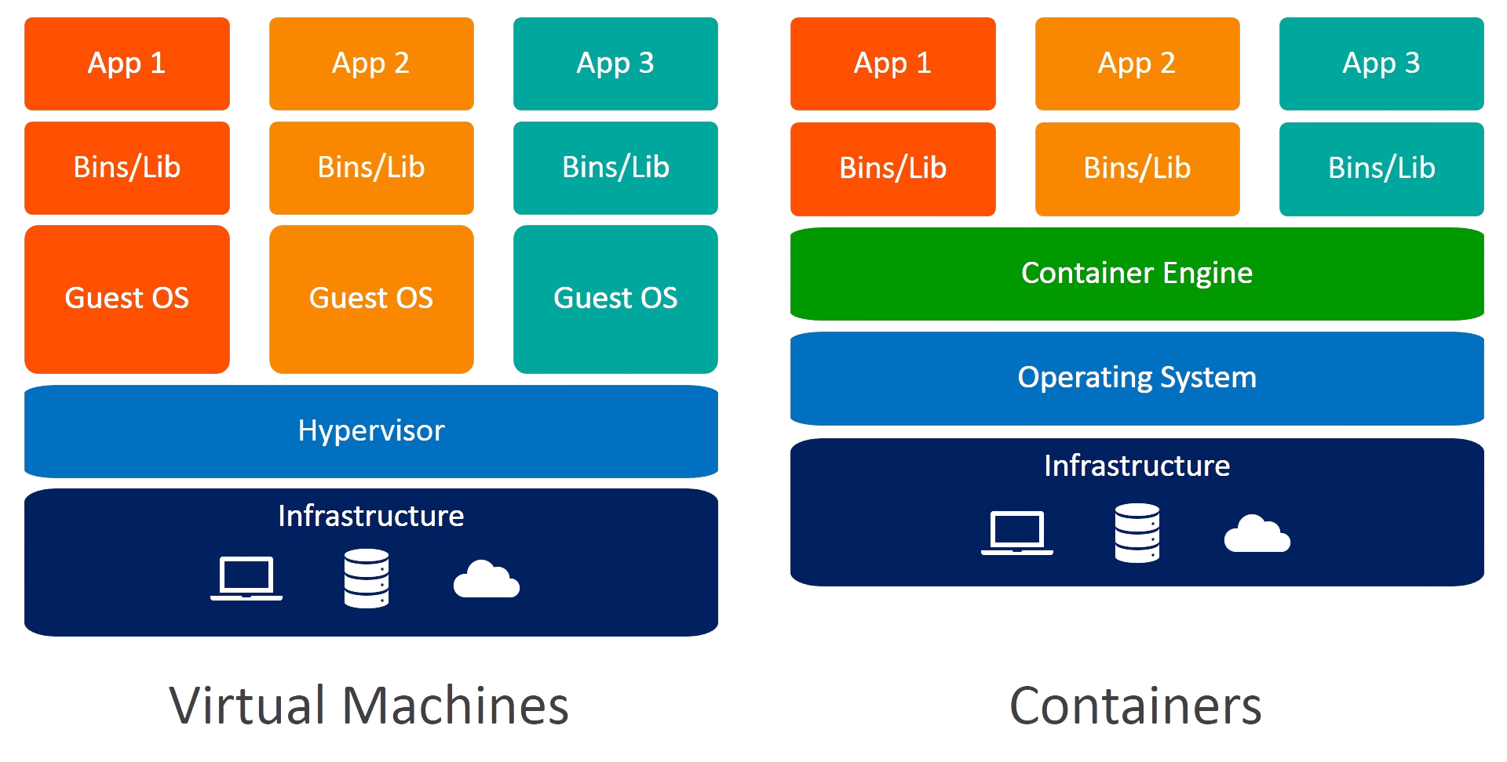
vs. Máquinas virtuales

Slide 4
Componentes y beneficios
Container engine #docker #podman #CRI-O #containerd #CNCF
Imagen
Registry
Portabilidad
Catalizador para adoptar arquitecturas de microservicios

Slide 5
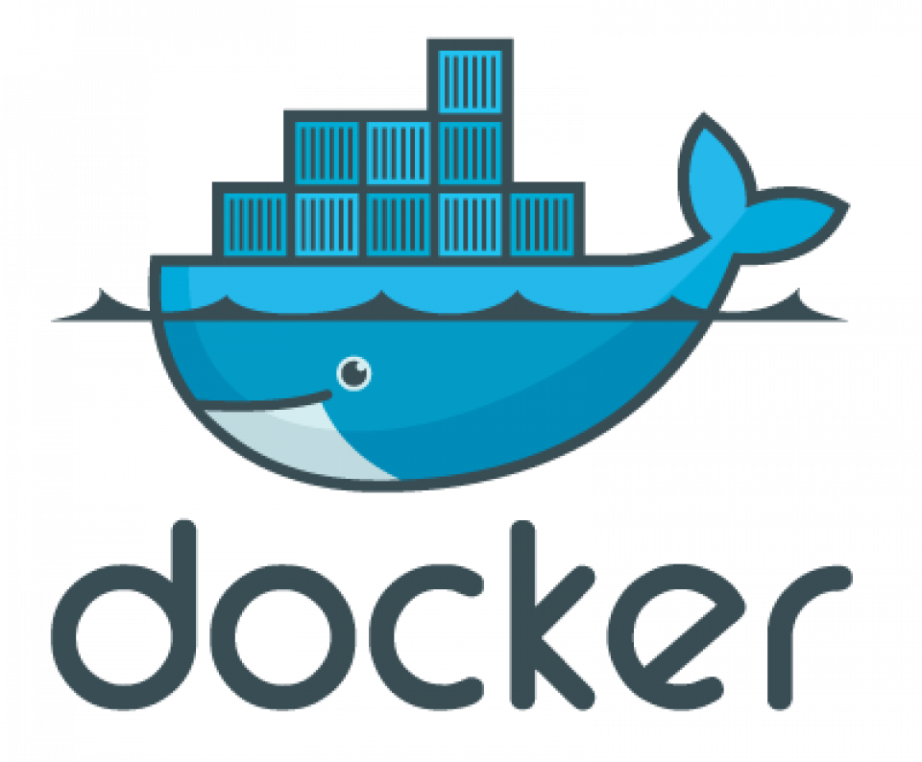



Comparación de algunos motores
Docker
Podman
CRI-O
containerd

Slide 6
Algunos datos relevantes
En el 2022 se reportó que al menos un 75% de las organizaciones globales están ejecutando aplicaciones productivas sobre contenedores
La adopción de arquitecturas de microservicios sigue aumentando en dichas organizaciones a la par de orquestadores como Kubernetes
Los contenedores se están convirtiendo en un componente clave de las estrategias de transformación digital de las empresas, permitiéndoles ser más ágiles y responder rápidamente a las necesidades del mercado.
Notes:
Pet vs cattle

Slide 7
Docker basics
Preparen su terminal

Slide 8
Imágenes y contenedores
Imagen
Plantilla inmutable
Tiene un sistema de archivos, librerias, código y recursos necesarios para ejecutar un aplicativo o sistema
El origen de los contenedores
Contenedor
Es una instancia en ejecución de una imágen

Slide 9
Algunos conceptos más especializados
Multilayer
Multistage

Slide 10
Orquestadores
Vamos a hacerlo más fácil

Slide 11
Algunos de ellos son
Compose
Mesos
Swarm
Kubernetes

